Slide 1


Manaus - AM

Slide 2
O que é o Sistema Pais?
É um sistema para gerenciamento de todos os discípulos e suas atividades dentro do Ministério da Restauração.

Slide 3
Objetivo do Pais
Gerenciar informações no âmbito de Recursos Humanos, Finanças e Base Celular no Modelo dos 12, a fim de centralizar e organizar a Visão no Brasil e Nações.

Slide 4
Objetivos Específicos
Gerenciar informações no âmbito de Recursos Humanos, Finanças e Base Celular no Modelo dos 12, a fim de centralizar e organizar a Visão no Brasil e Nações.

Slide 5
Justificativa
Diante da necessidade de uma base de dados com informações precisas e abrangentes da visão celular no modelo dos 12, no Brasil e em todas as nações já inseridas no Mover Celular.
O projeto PAIS necessita de um sistema próprio, com designer exclusivo e personalizado da Visão Celular

Slide 6
Benefício:
Gerar relatórios detalhados das tarefas dos discípulos.
Proporcionar consultas rápidas de discípulos e dos discípulos desse(s) discípulo(s).
Exibir relatórios sobre os cursos realizados pelo discípulos.
Envio de email.
Relatórios das movimentações financeira.

Slide 7
Principais tarefas:
Cadastro de Discípulos.
Cadastro dos Cursos Eclesiásticos.
Cadastro de Tipos de encontros Eclesiásticos (Pré Encontro, Encontro com Deus, etc.).
Cadastros da movimentação Financeira.
Proporciona aos discipuladores saber as atividades dos discípulos, como, quantidade de discípulos, arrecadação em reuniões de células, etc.

Slide 8
Atividade Principal
Realizar o gerenciamento de todas as atividades do sistema seguindo o modelo M12.
1
12
144
1728
Fazer com que todas as atividades que são realizadas hoje, sejam informatizas sem fugir da realidade do modelo M12

Slide 9
A Árvore Hierárquica
Toda vez que um Discipulador cadastra um discípulo automaticamente estará associando o discípulo a um de seu grupo de 12.
Com essa visão, os discipulares poderão saber das atividades dos discípulos, gerar relatórios conseqüentemente repassar ao seu Discipulador.

Slide 10
Repasse Financeiro
Toda a arrecadação feita em reuniões de célula, de bases, terão uma atenção especial do sistema.
Os líderes irão informar um valor arrecadado. O sistema vinculará o valor informado ao líder que por sua vez irá fazer o repasse ao seu discipulador.
Presidente
Apóstolos
Repasse
Financeiro
Discipulador
Repasse
Líder de Célula

Slide 11


O Projeto
Tecnologias.
Java EE (Plataforma Web) – tecnologia ponta de linha de mercado.
Banco de Dados MySQL – sistema de alta tecnologia utilizado em milhões de projetos no mundo todo.

Slide 12
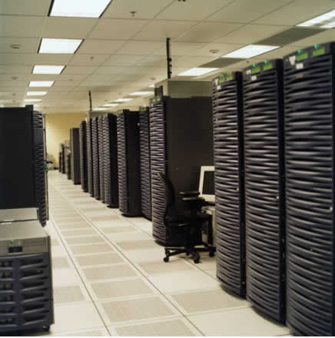

Funcionamento Do Sistema na Internet
Servidor Dedicado – O sistema possui uma hospedagem em um servidor que está totalmente à disposição do PAIS. Quando o usuário estiver acessando o site, as máquinas do servidor de internet estarão somente trabalhando para o PAIS, proporcionando o máximo de velocidade de acesso e resposta do sistema.
Metaweb é um provedor de hospedagem de sites especializado em sites de pequenas e médias empresas, sites de profissionais liberais e sites pessoais. No mercado a mais de 14 anos. A empresa é uma das mais conhecidas do ramo justamente por vender bons serviços.

Slide 13
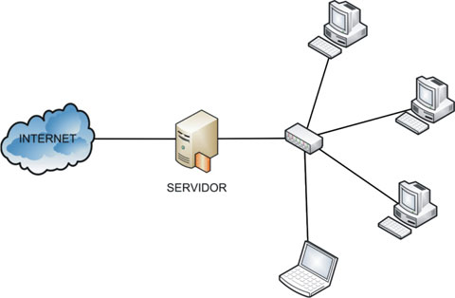

Funcionamento Do Sistema na Internet
Líder de Célula
PAIS
Pastor
Apóstolo
Pastora

Slide 14
Divisão das tarefas
Modularidade:
Módulo da Árvore Genealógica.
Módulos das Bases.
Módulo Financeiro.
Módulo do Departamento Pessoal.
Módulo Patrimonial.
Em Desenvolvimento
Não Iniciado

Slide 15
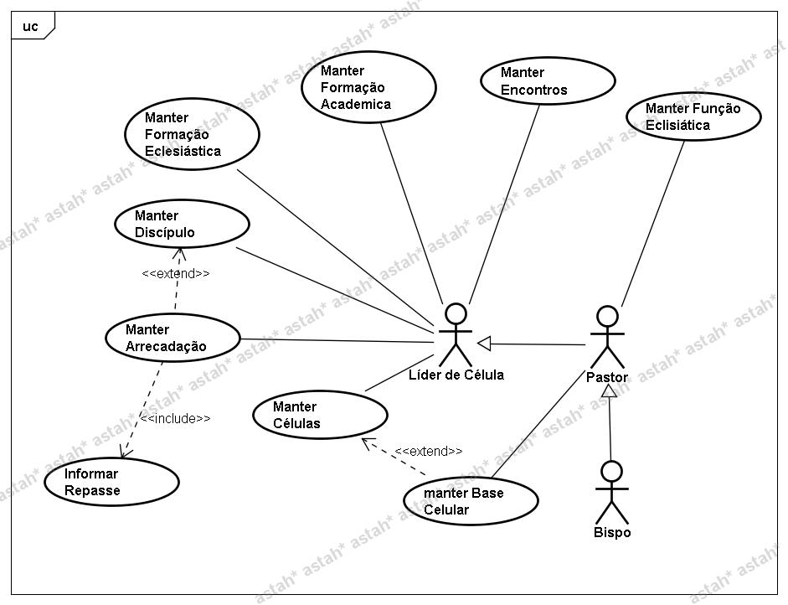
Análise

Slide 16
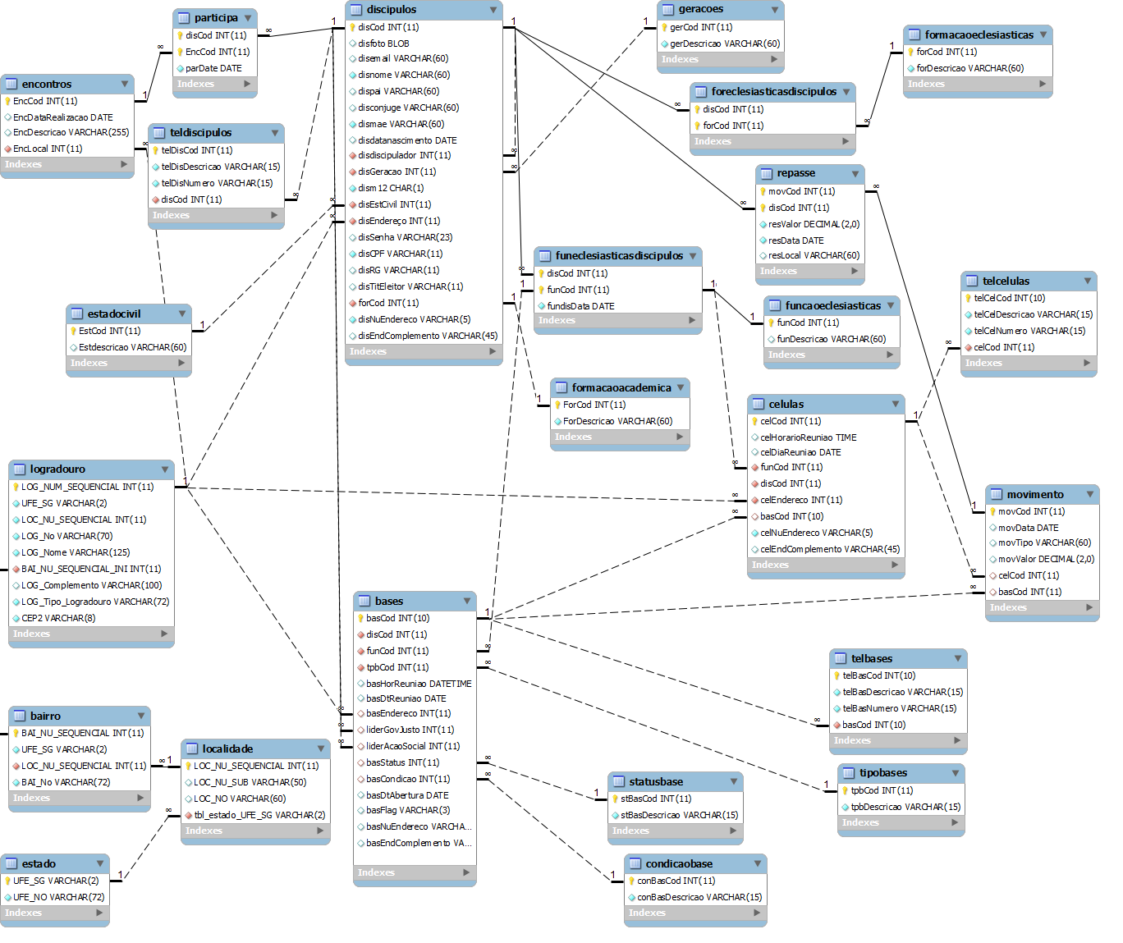
Modelagem do Banco de Dados

Slide 17
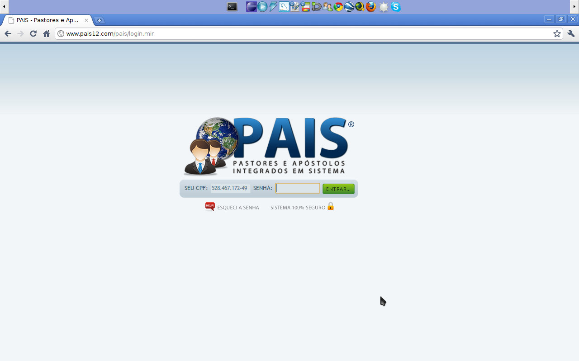
Layout do Sistema: Tela de Login

Slide 18
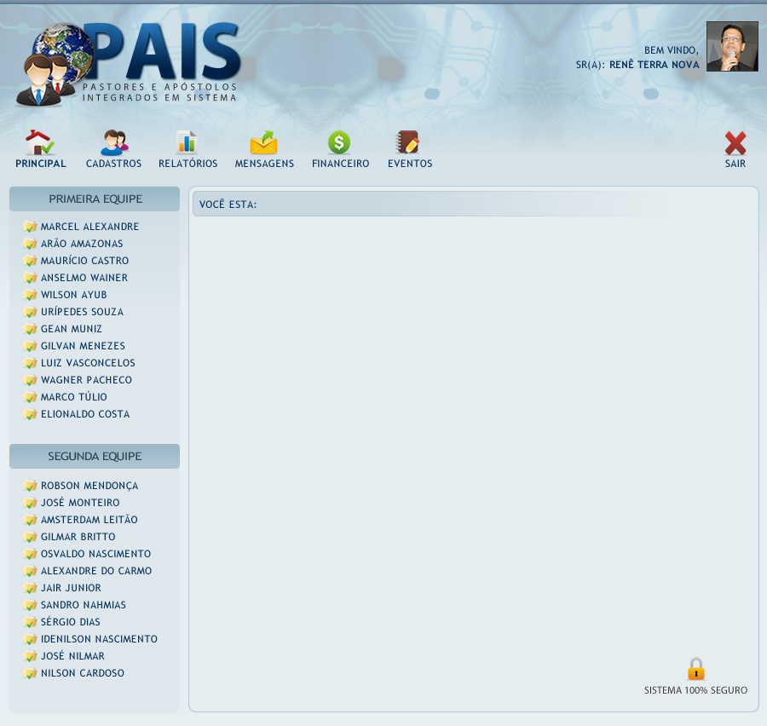
Layout do Sistema: Projeto de Tela

Slide 19
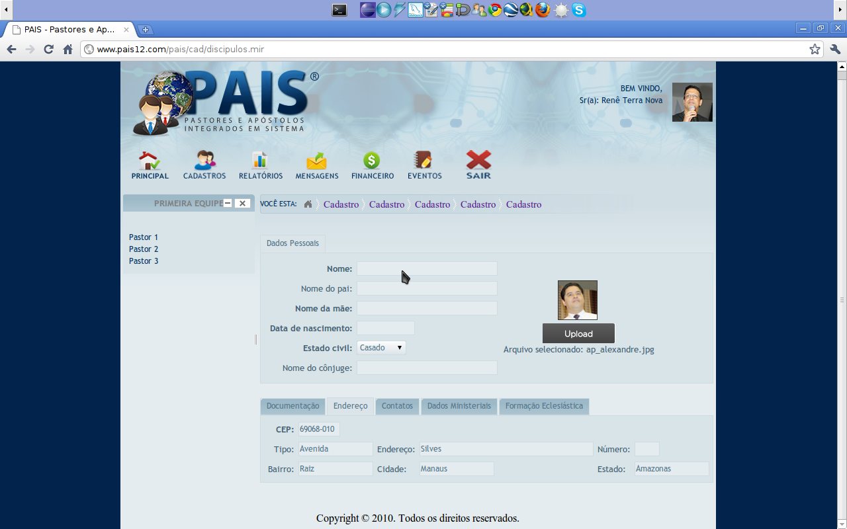
Layout do Sistema: Tela de Inicial

Slide 20
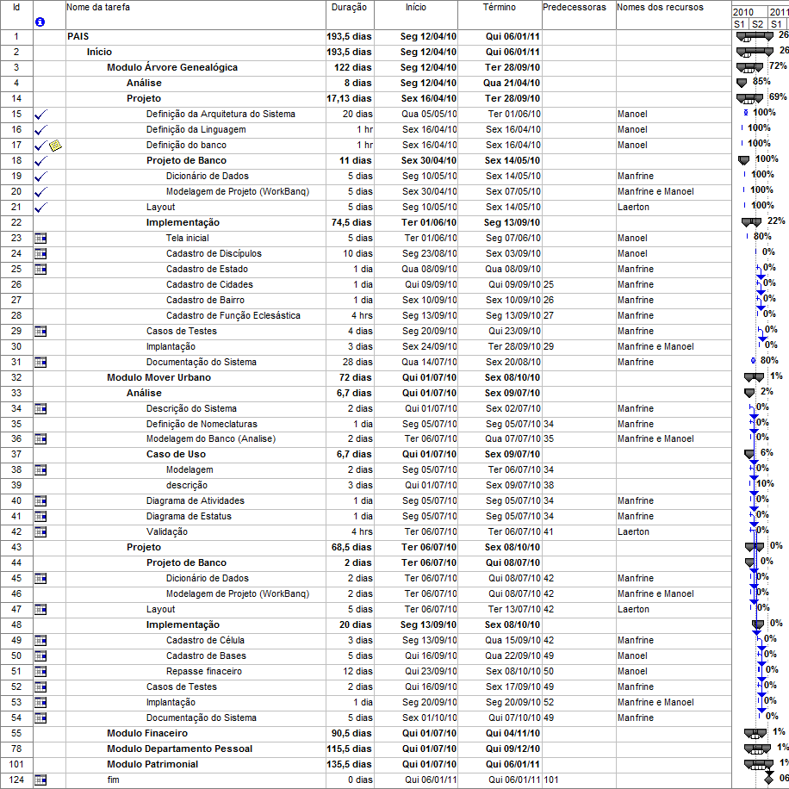
Cronograma de Atividades

